Slide 1


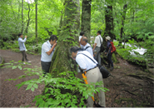
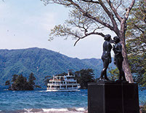
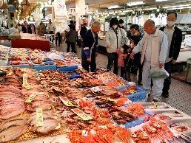
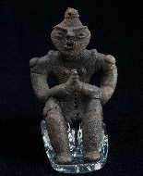
奥入瀬自然体験と南部地方の芸術・歴史を学ぶ【青森県】
出発地：各地
日次 | 行 程 | 宿泊
1 | 各地＝＝＝十和田市内（昼食/バラ焼き）＝（40分）＝＝奥入瀬自然体験（苔観察・苔玉づくり）＝（40分）＝ ＝＝十和田湖遊覧船＝＝＝十和田湖付近泊 | 青森県 十和田湖付近
2 | 宿泊地＝＝＝十和田市現代美術館＝（45分）＝＝八食センター（昼食）＝（20分）＝＝是川縄文館（合掌 土偶）＝＝＝各地
東北ルートマップ
十和田市・
十和田市現代美術館
奥入瀬自然体験
八食センター
十和田湖
（凡例） ・・・：徒歩 ■□■□：JR ＝＝＝：バス ～～～：船舶 －－－：航空機
奥入瀬自然体験（苔観察・苔玉づくり）
十和田湖遊覧船
八食センター
是川縄文館（合掌土偶）
奥入瀬渓流の景観を、単に視覚的鑑賞に留めることなく、長き時を経て、多様な生命が渾然一体となって創りだした上質な自然景観の成り立ちを、蘚苔類（コケ）という小さな自然を切り口に学びます
二重式カルデラ湖の誕生と十和田湖に伝わる伝説、歴史などを船内案内にて学習できます。国立公園、天然記念物に指定されている十和田湖の自然美の体験ができます。
全長170メートルに約60店舗が並び、屋内型の市場としては国内有数の規模を誇ります。八戸の魚介はもちろん、お土産も豊富に揃っています。買った魚介を焼いて食べることもでき、まさに八戸の食のテーマパークです。
八戸市の南東部の新井田川沿いの台地で見つかった重要な縄文時代の遺跡が昭和32年に国の史跡に指定されました。5000点を超える貴重な遺物が出土し納められています。

